Slide 1
Programmable Logic Controller(PLC)
บทที่ 2 ภาษาที่ใช้ใน PLC
ผศ. ดร.บุญชัย บุญชู
สาขาเทคโนโลยีไฟฟ้า
คณะวิศวกรรมศาสตร์และเทคโนโลยีอุตสาหกรรม
มหาวิทยาลัยราชภัฏสวนสุนันทา

Slide 2
ภาษาที่ใช้โปรแกรม PLC (IEC 1131-3)
Ladder Diagram (LD)
Sequential Function Chart (SFC)
Function Block Diagram (FBD)
Structure Text (ST)
Instruction List (IL)

Slide 3
1. ภาษาแลดเดอร์ (Ladder Diagram)
เป็นภาษาที่เรียบง่าย
คุ้นเคยมากที่สุด
ทำความเข้าใจง่าย
การทำงานคล้ายกับวงจรรีเลย์
ใช้งานอย่างแพร่หลาย

Slide 4
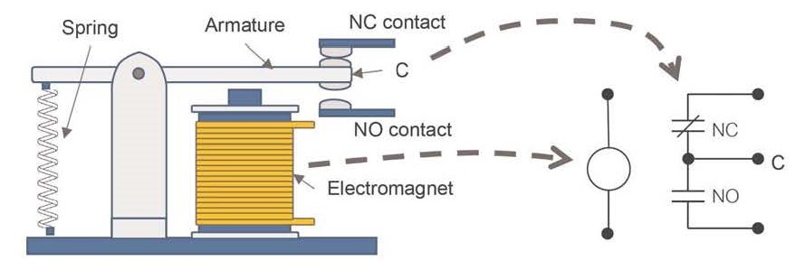

รีเลย์ (Relay)
รูปที่ 2.1 รีเลย์ (มาตรฐาน ANSi)

Slide 5
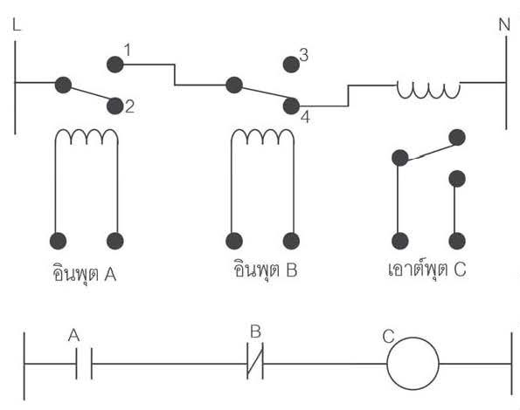
รูปที่ 2.2 วงจรรีเลย์และวงจรแลดเดอร์

Slide 6
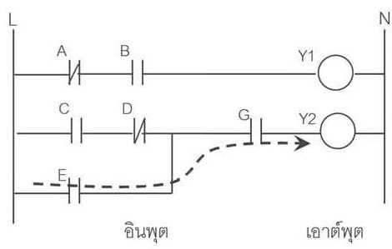
วงจรที่ 1
วงจรที่ 2
รูปที่ 2.3 วงจรแลดเดอร์

Slide 7
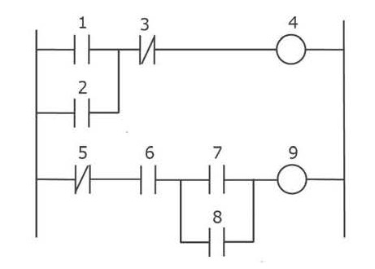
ลำดับการทำงานของวงจรแลดเดอร์
รูปที่ 2.4 ลำดับการทำงานของวงจรแลดเดอร์

Slide 8
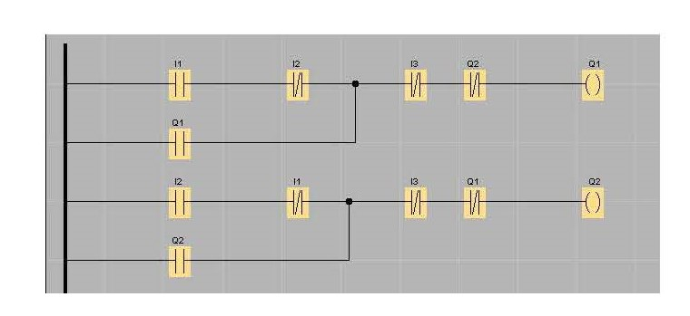
รูปที่ 2.5 ตัวอย่างภาษาแลดเดอร์

Slide 9
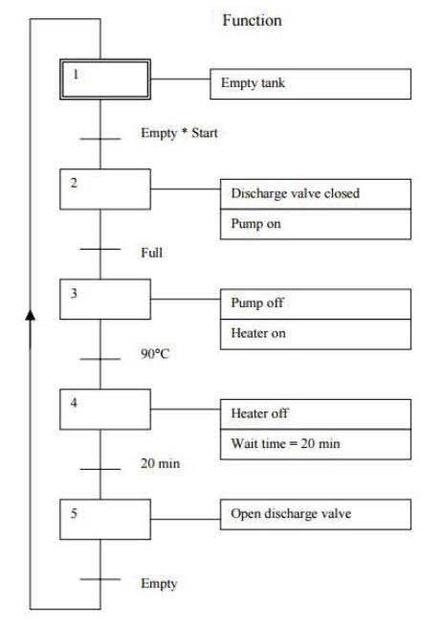
2. ภาษา SFC (Sequential Function Chart)
รูปที่ 2.6 ภาษา SPC ; คล้ายกับการเขียน Flow Chart)

Slide 10
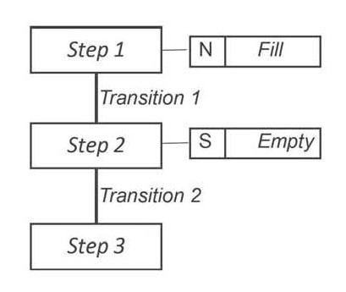
รูปที่ 2.7 ภาษา SPC

Slide 11
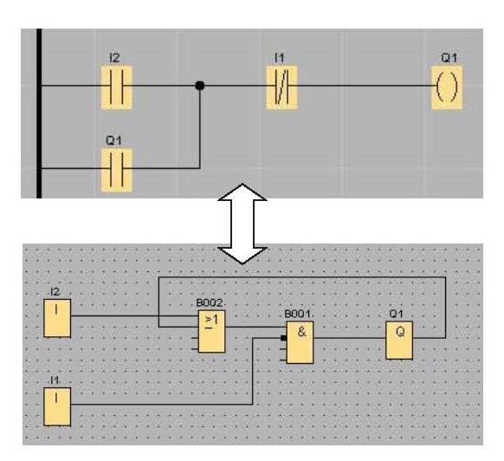
3. Function Block Diagram
ภาษาแลดเดอร์
ฟังก์ขั่นบล็อกไดอะแกรม
โดยใช้ Logo (Siemens)
รูปที่ 2.8 การแปลงระหว่างฟังก์ขั่นบล็อกไดอะแกรมกับภาษาแลดเดอร์

Slide 12
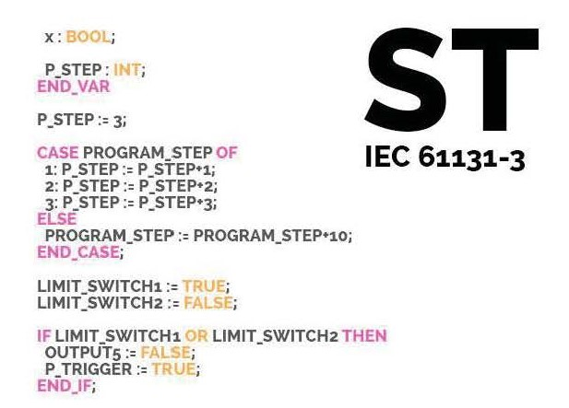
4. Structured Text
รูปที่ 2.9 ภาษา Structured Text

Slide 13
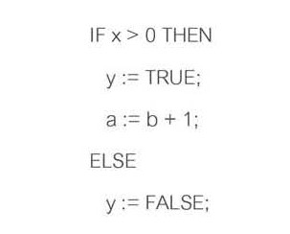
รูปที่ 2.10 ภาษา Structured Text
พื้นฐานภาษา C จะช่วยให้เขียนภาษา structure text ได้ดียิ่งขึ้น

Slide 14
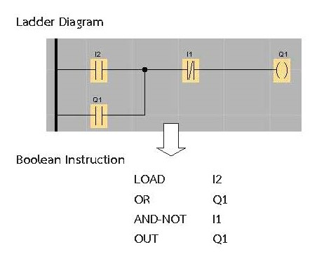
5. Boolean Instruction List
รูปที่ 2.11 Ladder Diagram กับ Boolean Instruction

Slide 15
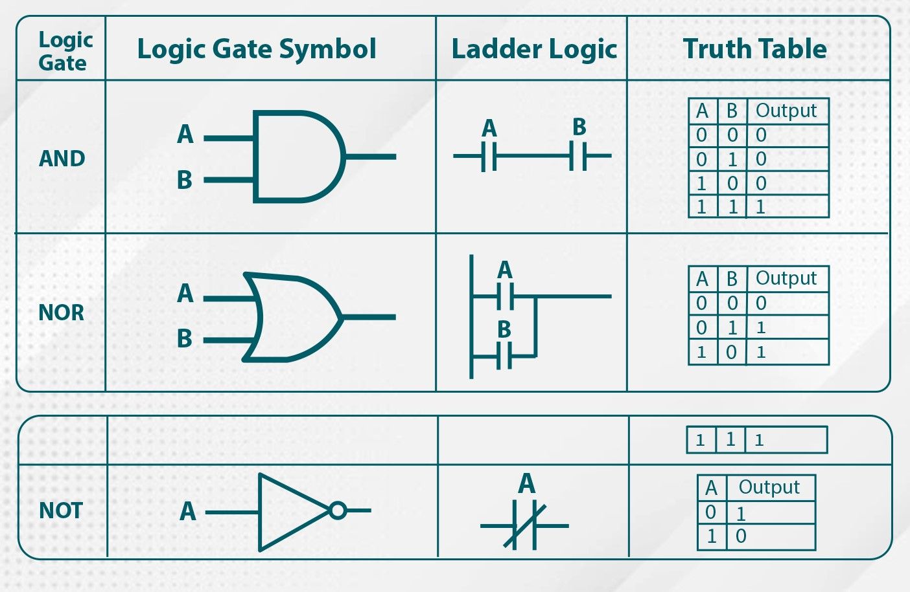
Logic Gate เปรียบเทียบกับ Ladder Logic
รูปที่ 2.11 Ladder diagram กับ Logic diagram

Slide 16
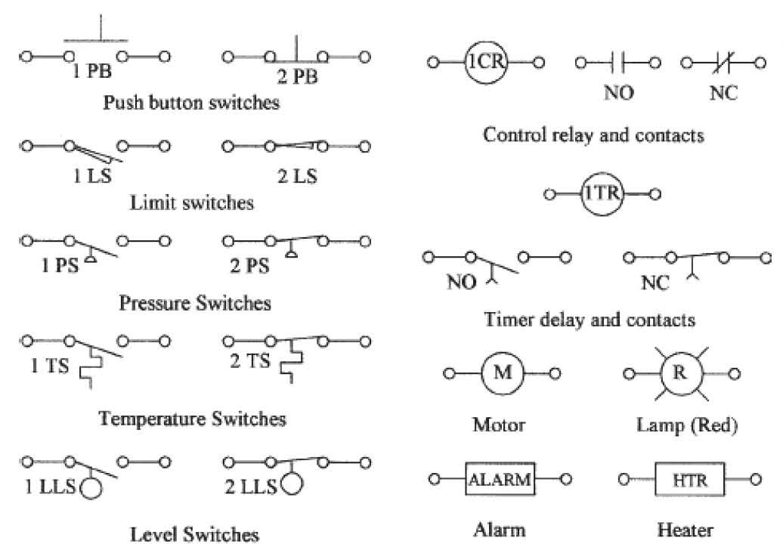
สัญลักษณ์ที่ใช้ใน PLC
รูปที่ 2.12 ตัวอย่างสัญลักษณ์ที่ใช้ในวงจร PLC

Slide 17
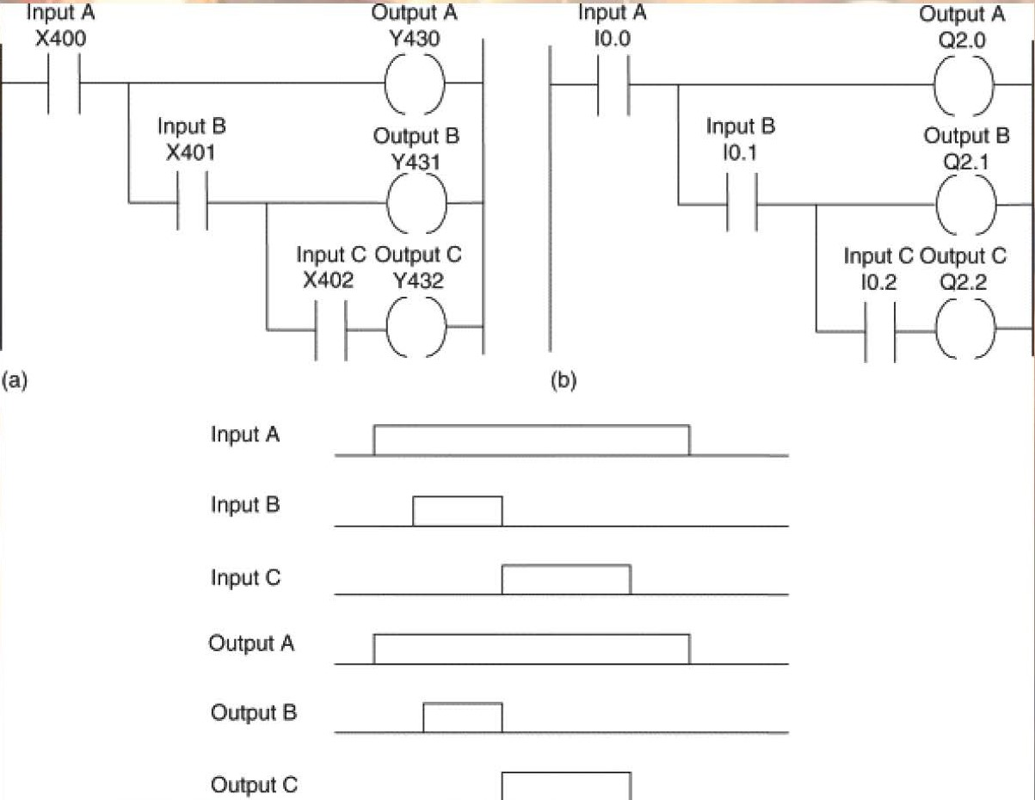
Timing Diagram
รูปที่ 2.13 Ladder diagram และ Timing diagram

Slide 18
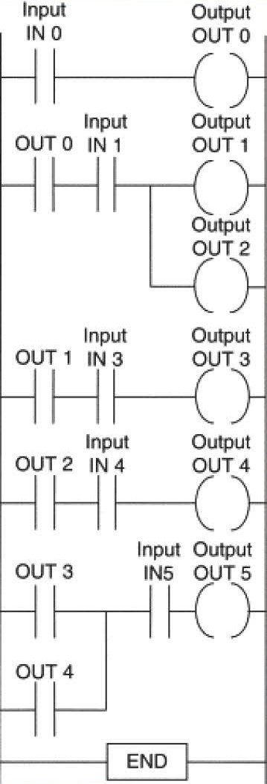
รูปที่ 2.14 ตัวอย่าง Ladder diagram

Slide 19
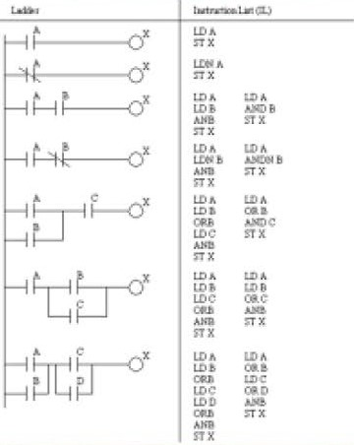
รูปที่ 2.15 Ladder diagram เปรียบเทียบกับ Instruction List

Slide 20
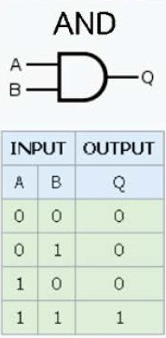

Principle of Logic Gate

Slide 21
